Slide 1
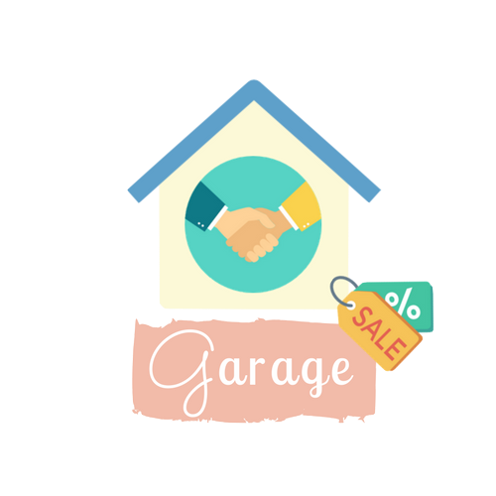
Computación móvil
Presentación app Android:
GarageSale
Tobias Deissler
Maria Jose Ventura

Slide 2
Índice
Propósito
Mockups & Estructura
Recursos Android
Herramientas utilizadas
Estructura de la base de datos
Conexión cliente - base de datos
Google Volley
Flujo de datos
Librerías utilizadas
Problemas mayores
Demo

Slide 3

Propósito
aplicación de subasta sencilla
comprar y vender productos usados
precio basado en las ofertas que sugieren los compradores
Determinada duración para mirar el producto y sugerir un precio
compradores podrán ver el precio más alto
ofrecer precio mas alto → quedarse con el producto
Orientamos la aplicación a un sistema sencillo pero completo para aprender
a utilizar un web service que nos permita hacer las tres tareas
básicas: añadir, eliminar y modificar.

Slide 4
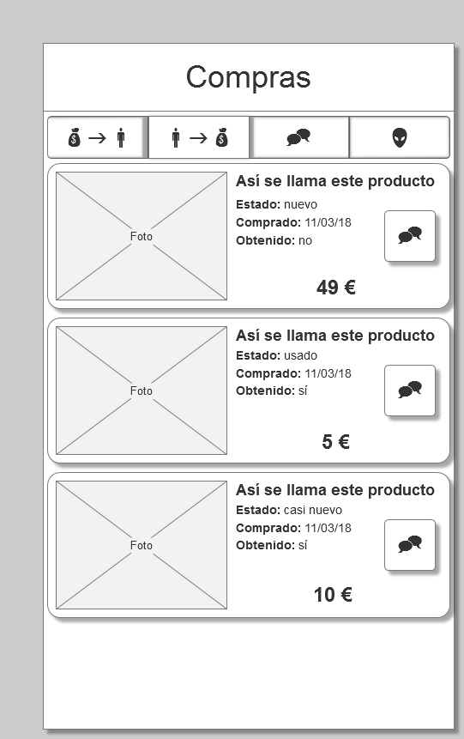
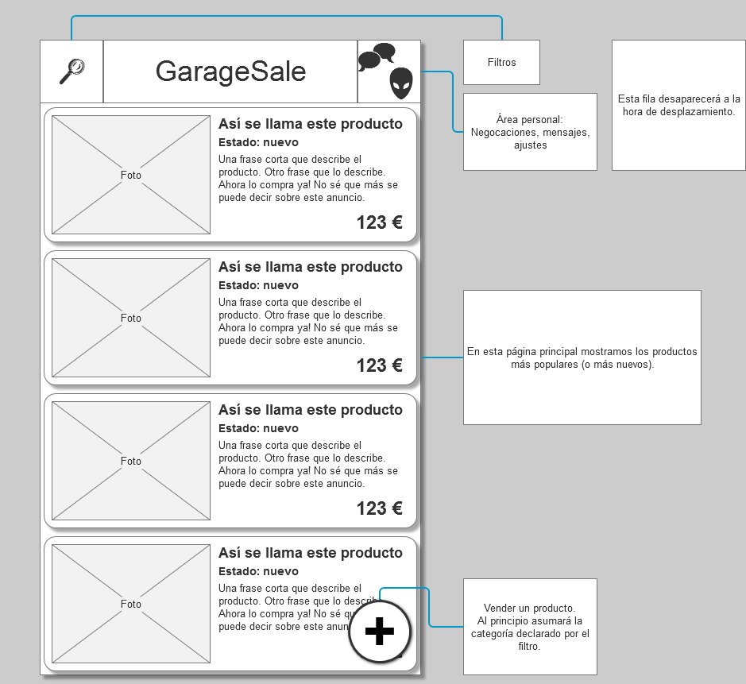
Mockups
Utilizamos Axure RP 8 para el diseño básico de la aplicación.
Aunque nos basamos en ellos, hemos mejorado considerablemente la UI.
Area personal –
“Mis compras”
Vista principal – Listado de ofertas

Slide 5
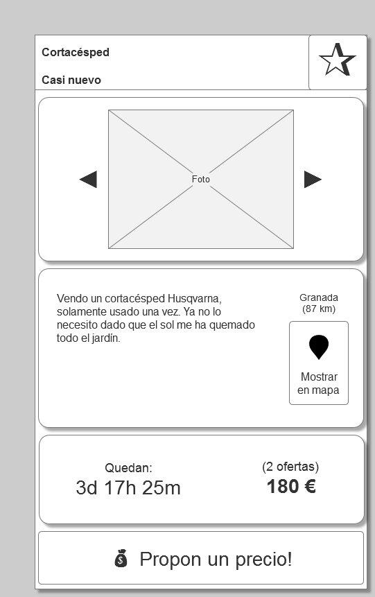
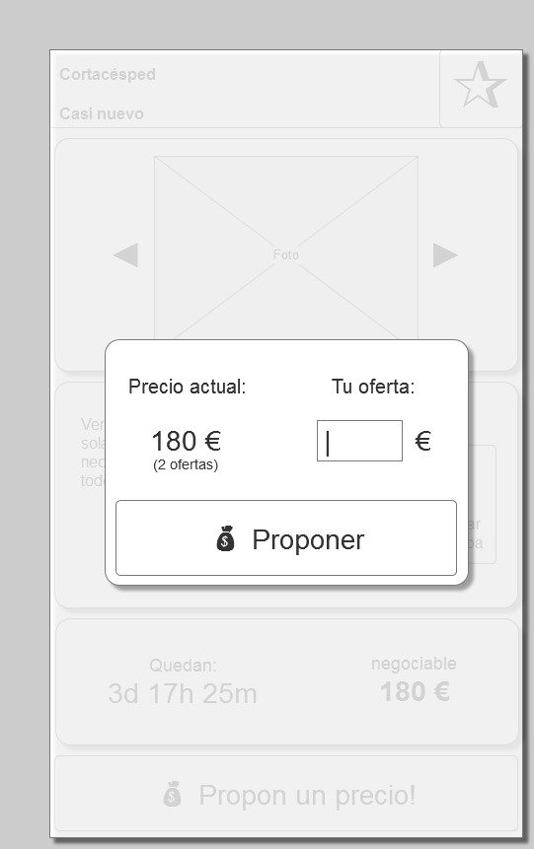
Ver el detalle
de una publicación
Proponer un precio
sobre la oferta

Slide 6
Estructura
Proponer
precio
Área personal
Detalles de oferta
Búsqueda
Ventas
Compras
Lista de ofertas
Login
Información personal
Signup
Crear oferta
Mensajes

Slide 7
Recursos Android
Sobre todo ficheros XML y imagenes
Separa la lógica de los valores
Adaptaciones más faciles
Tipos como strings, integers, colors, drawables, styles, layouts
Permite la internacionalización / localización

Slide 8
.xml
<string name="signup_username_taken_error">usuario ya existe</string> <string name="signup_password_length_error">entre 4 y 10 caracteres alfanuméricos</string> <string name="signup_password_mismatch_error">contraseñas no están idénticas</string> <string name="signup_invalid_entry">inválido</string>
.java
private void onSignupResponse(boolean wasSignupSuccessful, boolean isUsernameAlreadyTaken) { if(wasSignupSuccessful) onSignupSuccess(); else onSignupFailed(); if(isUsernameAlreadyTaken) { _usernameText.setError(getString(R.string.signup_username_taken_error)); } }
<item type="integer" name="min_offer_title_length">10</item> <item type="integer" name="max_offer_title_length">100</item>
private ArrayList<View> validateFreeUserInputs() { ArrayList<View> invalidValueContainers = new ArrayList<>(); if(titleEdit.getText().length() < getResources().getInteger(R.integer.min_offer_title_length)) { invalidValueContainers.add(titleEdit); }
...

Slide 9

Herramientas utilizadas
Lenguaje de programación: Java (Android nativo)
IDE: Android Studio
PHP, MySQL y JSON → consumo de datos de un servidor externo
→Web Service y las implementaciones PHP necesarias
para realizar operaciones sobre una
base de datos en MySQL a través de HTTP GET / POST.

Slide 10
Herramientas utilizadas
Para desarrollar la aplicación utilizamos el entorno de desarrollo XAMPP.
Provee:
Servidor local: Apache
intérprete de PHP
gestor MySQL
→ Es un software que integra todo en una sola aplicación.
Creamos una nueva base de datos en la aplicación phpMyAdmin que te otorga la distribución XAMPP.

Slide 11

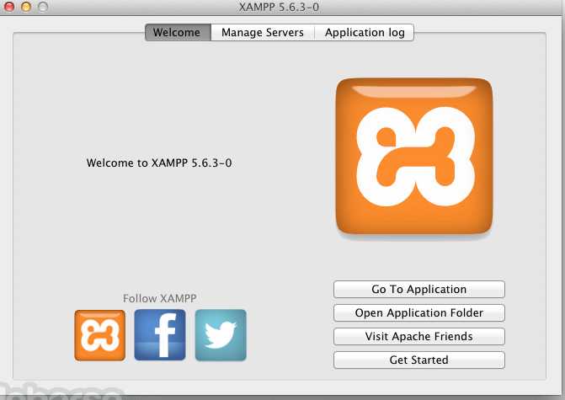
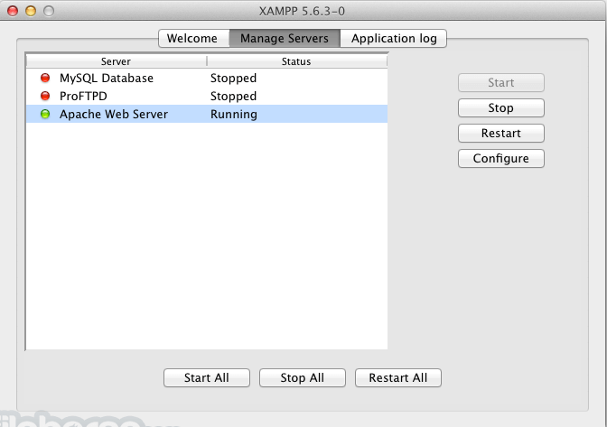
Qué es XAMPP?
XAMPP es un servidor independiente de plataforma de código libre.

Slide 12


Ventajas
Instalación sencilla de Apache, independiente del sistema operativo.
Uso gratuito
Pruebas en el propio ordenador con XAMPP, sin internet
Muy fácil de instalar y las configuraciones son mínimas o inexistentes
Desventajas
Seguridad: XAMPP no es para uso en producción, sólo es un entorno de desarrollo local.
Está configurado lo más abierto posible, permitiendo que el desarrollador trabaje sin restricciones.
Por ejemplo: El administrador de MySQL (root) no tiene contraseña

Slide 13

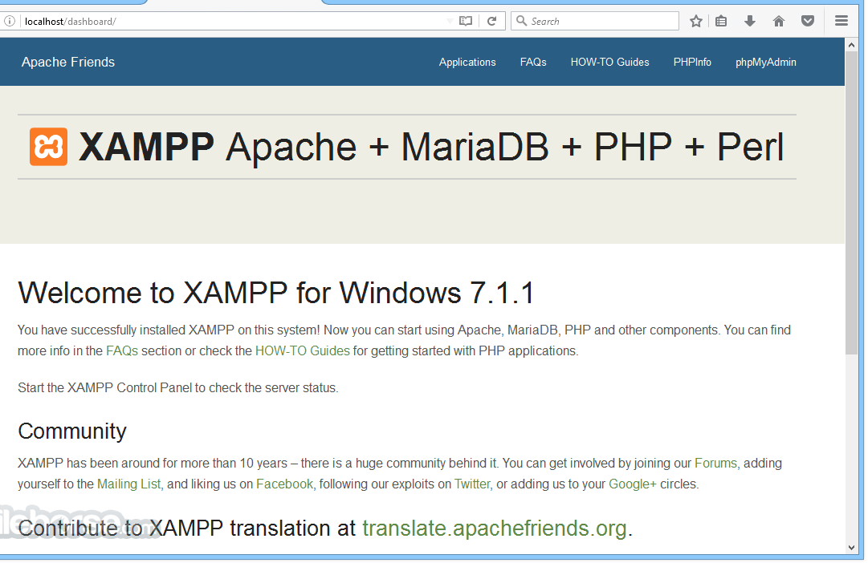
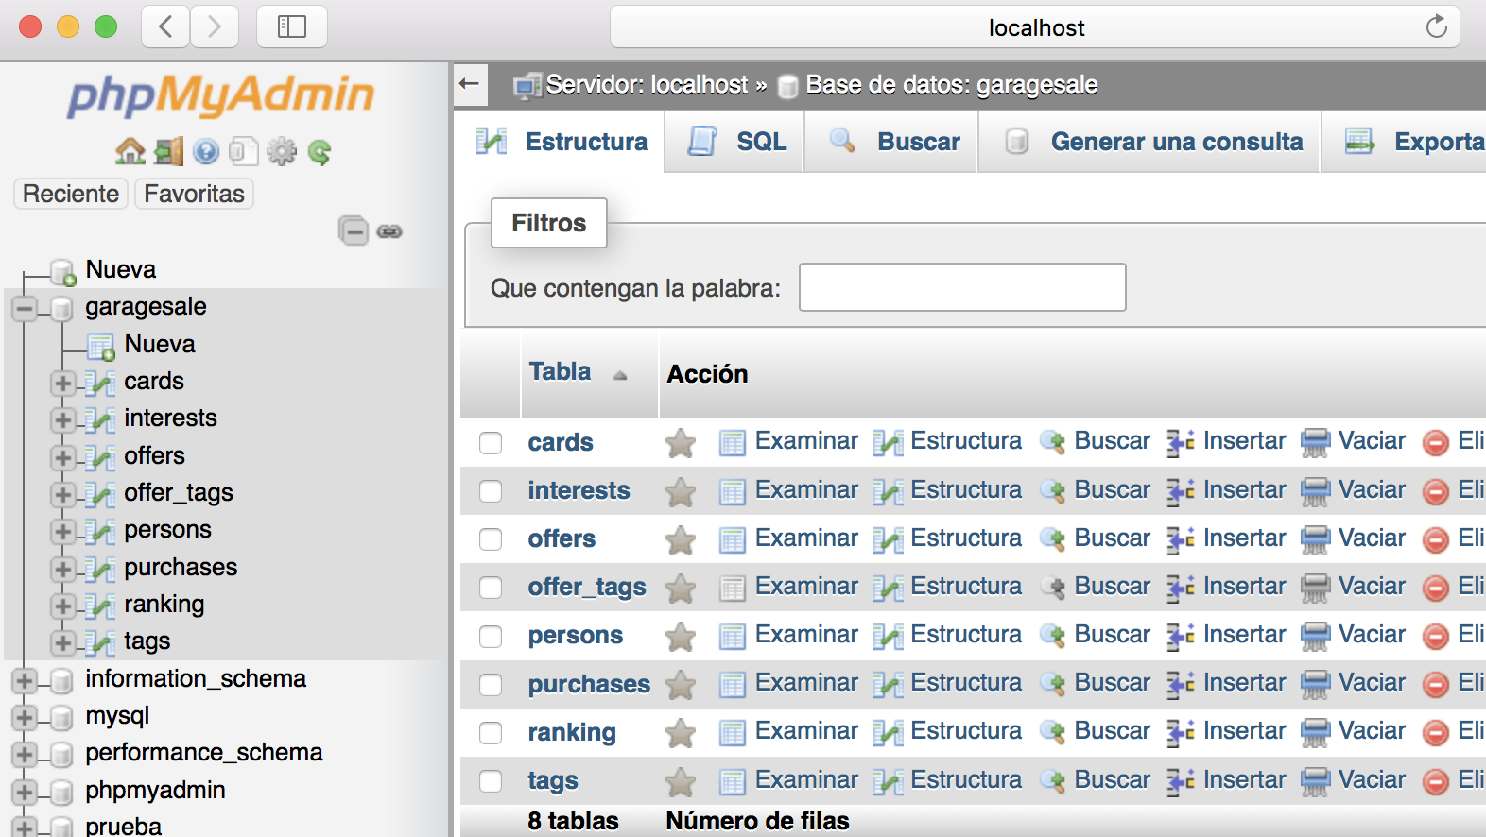
Estructura de la
base de datos
Las clases mapean la estructura de las tablas de la BDD.
→ Objetos son proveídos de comportamientos de:
Inserción, consulta, actualización y eliminación (CRUD)

Slide 14
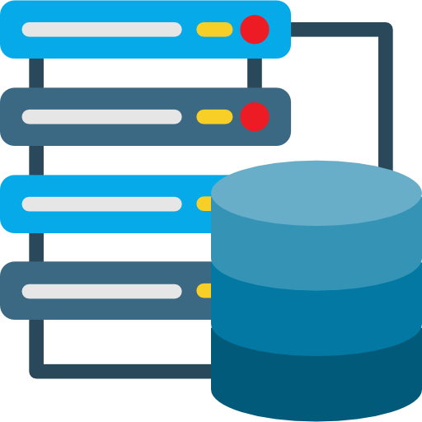
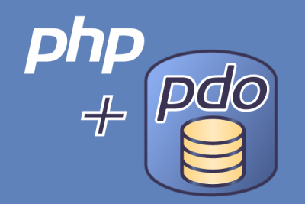
Conexión cliente - BDD
Como creamos nuestra conexión a la BDD?
creamos una conexión con PDO
acrónimo de "PHP Data Object".
protección de datos de inyecciones SQL.
Que es PDO?
capa de abstracción de objetos
permite manipular los datos de las bases de datos de forma estándar
Un programa PHP construido con PDO sirva para acceder a cualquier base de datos.

Slide 15
patrón singleton de PDO → limita el número de aperturas a la base de datos en una sola
scripts PHP → gestionar las peticiones lanzadas por clientes
Serialización los datos en formato JSON
Deserialización en aplicación Android → Objetos Java
Ventaja: datos legibles por humanos

Slide 16
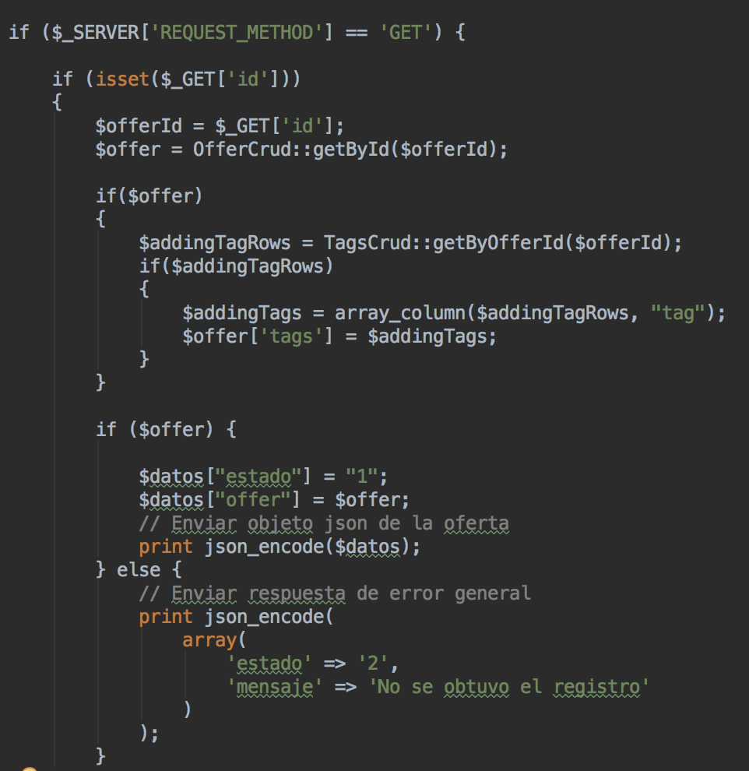
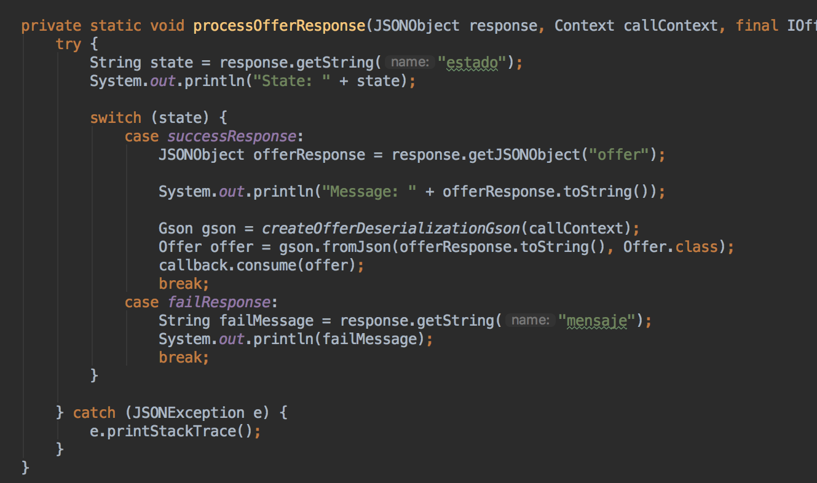
¿Cómo envío una respuesta de vuelta a la aplicación Android?
Es justo donde entra JSON para actuar como formato de comunicación.
En cada respuesta enviaremos una serie de elementos JSON que puedan ser interpretados del lado del cliente.
Esto es posible usando las funciones PHP json_encode() y json_decode().

Slide 17

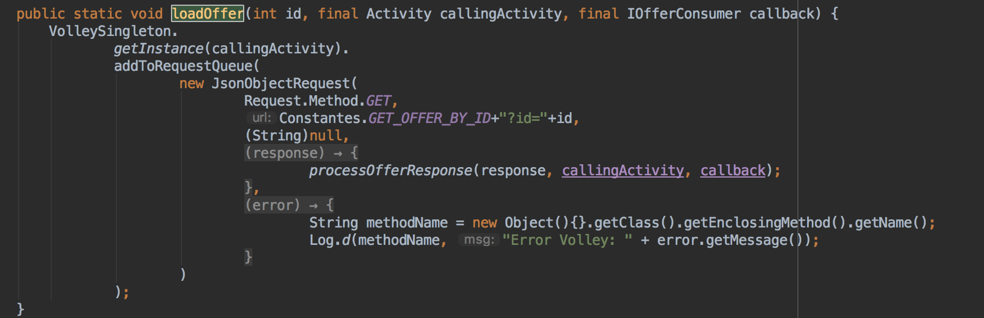
Google Volley
Volley es una librería desarrollada por Google para optimizar el envío de peticiones HTTP desde las aplicaciones
Android hacia servidores externos.
Gracias a esta biblioteca podemos hacer peticiones a servidores web que nos devuelvan un JSON conteniendo datos textuales,
numéricos o imagenes codificados.
Algunas características:
▪ Procesamiento concurrente de peticiones.
▪ Priorización de las peticiones, lo que permite definir la preponderancia de cada petición.
▪ Cancelación de peticiones
▪ Implementación de caché en disco y memoria.
Para utilizarlo se crea una cola y añadiendo después peticiones a esa cola:

Slide 18
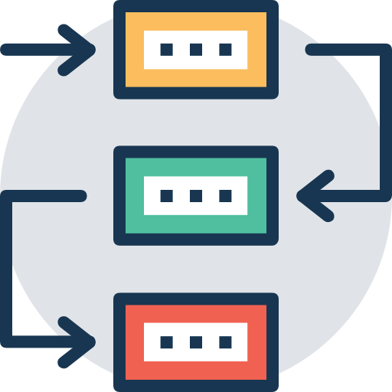




Flujo de datos
App Android
Google
GSON deserializer
Google
Volley
Servidor Apache

Slide 19

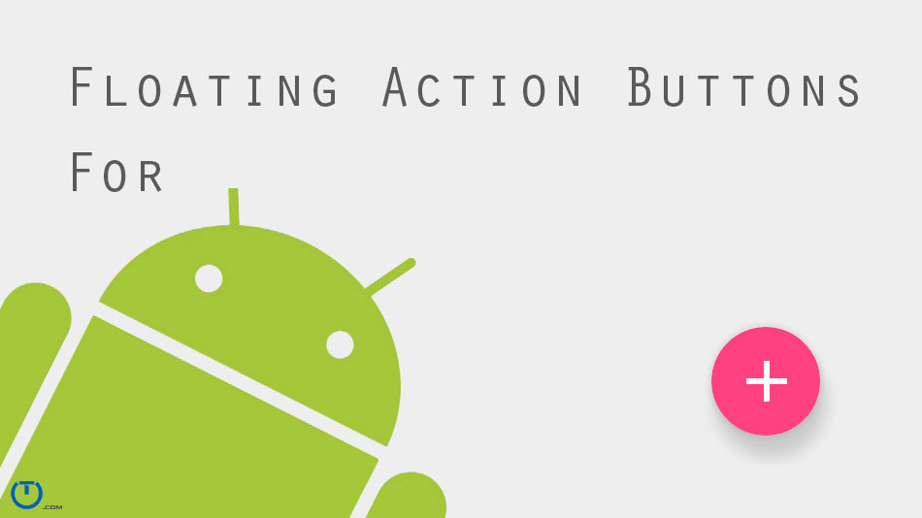
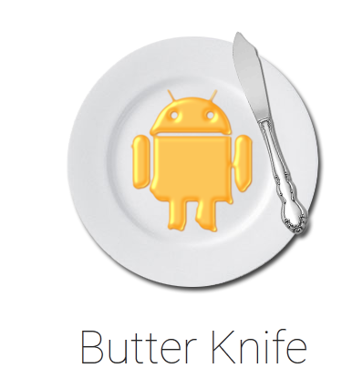
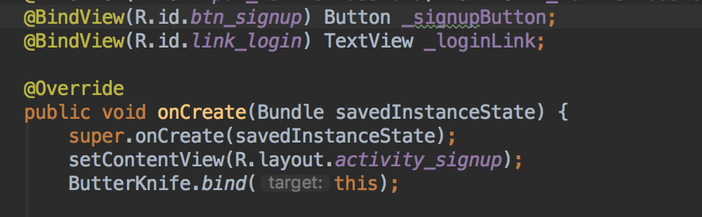
Más librerías utilizadas
Google Places API → elegir y mostrar ubicación del producto
FAB (Floating Action Button) [1]
Butter Knife → Facilitará relacionar los elementos de las vistas con el código Java, nos evitó tener que utilizar siempre findViewById y simplificó el código.
Google GSON → convertir JSON ↔ objetos Java, (de-)serialización
Ejemplo Butter Knife:
[1] Floating Action Button Library For Android

Slide 20
Problemas mayores
Parámetros y funcionamiento de los layouts
Emulador de Android Studio
Respuestas asíncronas (cadenas de callbacks)

Slide 21

Demo

Slide 22

Preguntas

Slide 23

Gracias!

